Slide 1
08
사채와 비유동부채
BOND AND NON-CURRENT LIABILITIES
사례와 함께하는 회계원리

Slide 2
화폐의 시간가치 (time value of money)
- 정의 : 현재 갖고 있는 1원의 가치가 미래에 갖게 될 1원의 가치보다 크다는 개념
예) 100만원을 지금 당장 받거나 혹은 1년 후에 받을 수 있는 대안 중에 택일하라면? → 당연히 지금 100만원을 받는 것이 더 유리하다.
∵ 연 10%의 이자를 얻을 수 있는 예금에 투자하여 이자수익을 얻을 수 있기 때문
- 단순이자 계산 : 최초의 원금에 대해서만 이자를 계산 예) 연간 10%의 단순이자계산을 조건으로 ￦10,000을 은행에 예치하면, 1차연도와 2차연도에 각각 원금 ￦10,000에 대해서만 10%의 이자 ￦1,000이 발생. 그 결과 2년 후 예금합계는 총 ￦12,000
- 복리이자계산 : 원금에 대하여 발생한 이자를 원금에 다시 가산한 후 다음 기간의 이자를 계산
예) 연간 10%의 복리이자계산을 조건으로 ￦10,000을 은행에 예치하면, 1차연도에는 이자 ￦1,000이 발생, 2차연도에 원금과 이자의 합인 ￦11,000에 대해서 10%의 이자가 계산되어 ￦1,100의 이자가 발생 – 그 결과 2년 후 예금합계는 총 ￦12,100

Slide 3

예제 8-1 복리계산과 단리계산
김덕송 씨는 여유자금 ￦1,000,000을 투자하기 위해 은행을 찾았다. 은행직원은 두 가지 상품을 권유해주었다. 첫 번째 상품은 연 10% 복리계산조건이며 두 번째 상품은 연 11%의 단리계산 조건이다. 김덕송 씨가 1년, 2년, 3년, 4년, 그리고 10년 동안 예금에 투자한다고 할 때, 각각의 경우 두 상품 중 어느 것이 유리한지 살펴보자.

Slide 4
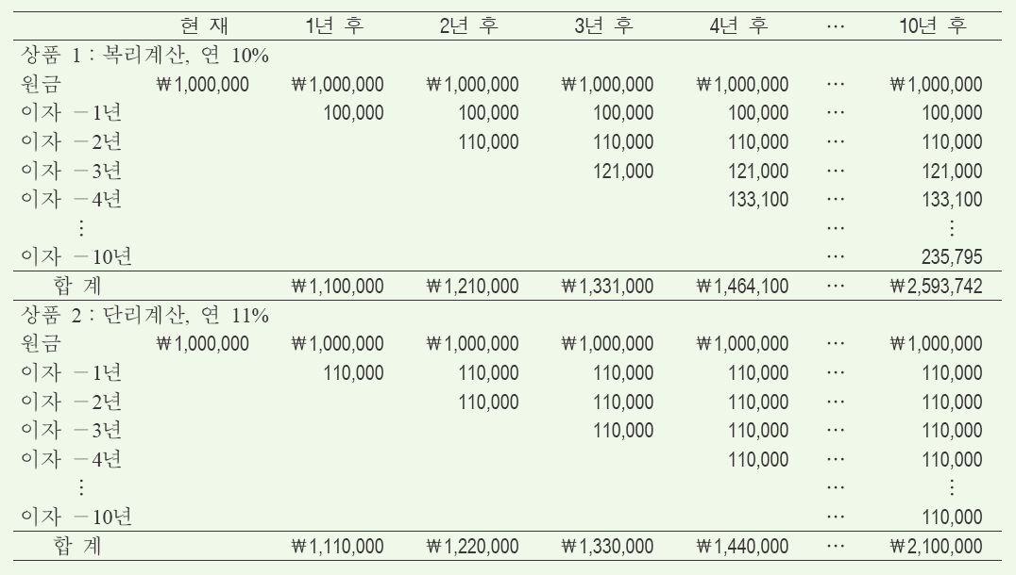
예제 8-1 복리계산과 단리계산

Slide 5
예제 8-1 복리계산과 단리계산
① 1년과 2년 후의 예금잔액은 11%의 단리계산조건의 상품이 더 큼
→ 이는 단리조건예금의 연이자율이 11%로 복리계산상품의 10%보다 높기 때문
→ 2년 내에 만기가 돌아오는 예금상품에 가입하려고만 한다면 상품 2가 더 유리
② 3년 후에는 상품 1(복리계산)의 잔액이 더 큼
복리계산조건에서는 발생한 이자를 원금에 가산한 전체 예금잔액에 대해서 다음 기간의 이자를 계산하기 때문
③ 4년 후에도 역시 복리조건 예금잔액이 더욱 큰데, 이런 양상은 그 이후에도 계속됨
→ 3년 이상의 장기예금에 가입하려고 한다면 이자율은 좀 낮더라도 복리계산조건이 더 유리

Slide 6

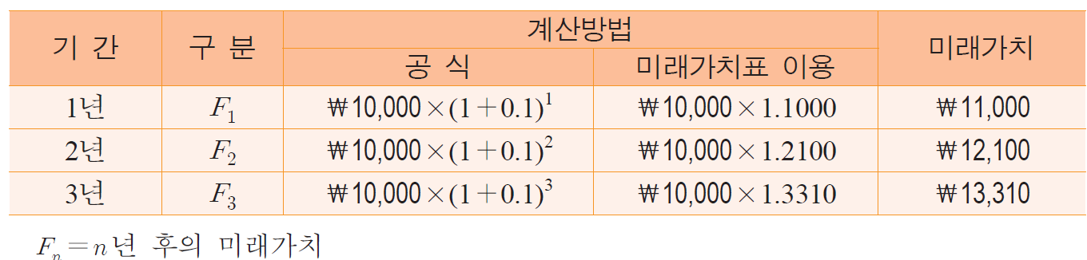
1
단일금액의 미래가치
현재의 일정금액과 동일한 가치를 가지는 미래 일정시점의 금액
연간이자율이 r 일 때 현재금액(P₀)의 n 년 후 미래가치(F_{n})
예) 이자율이 연 10%인 경우 현재의 ￦10,000의 시점별 미래가치
표 2
단일금액의 미래가치 계산

Slide 7
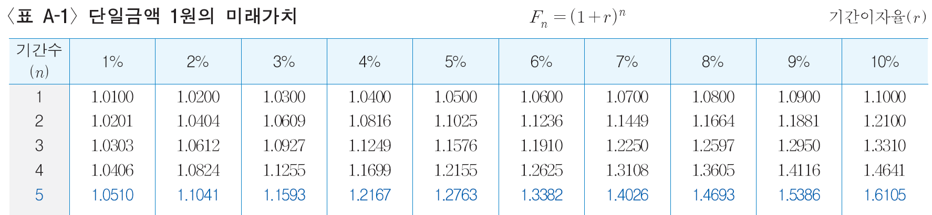
1
단일금액의 미래가치
부록 <표 A-1>의 미래가치표를 이용한 미래가치의 계산
위 표에서 세로축은 기간(연도, n), 가로축은 이자율(%)을 나타냄
예: ① 기간이 1년이며 이자율이 10%인 경우 현재 \10,000의 미래가치
= \10,000 * 1.1000 = \11,000
② 기간이 2년이며 이자율이 10%인 경우 현재 \10,000의 미래가치
= \10,000 * 1.2100 = \12,100
③ 기간이 3년이며 이자율이 10%인 경우 현재 \10,000의 미래가치
= \10,000 * 1.3310 = \13,310
①
②
③

Slide 8
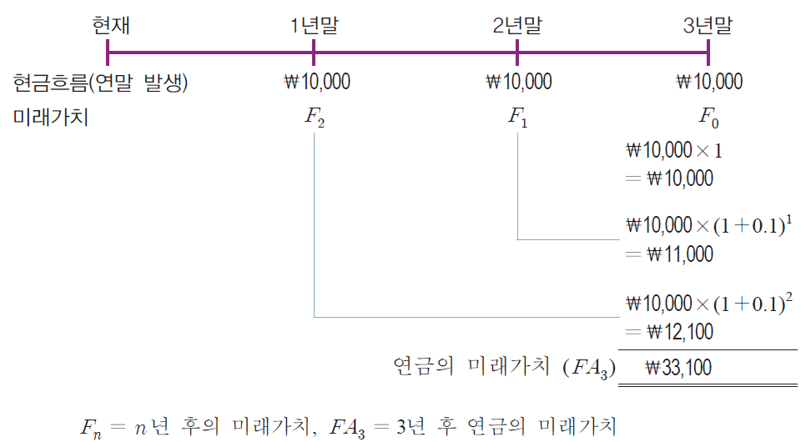
2
연금의 미래가치
연금 : 일정기간 동안 동일한 금액의 현금흐름이 매기간 발생하는 것. 연금 중 매 기간말에 현금흐름이 발생하는 것을 정상연금이라고 함
연금의 미래가치는 단일금액의 미래가치의 합으로 계산
예) 이자율이 연 10%이고 향후 3년간 매년말에 ￦10,000씩을 예치하는 적금의 경우 3년 후 시점에서의 미래가치
그림 1
연금의 미래가치 계산

Slide 9
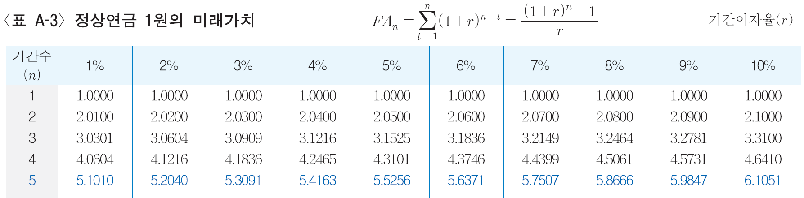
2
연금의 미래가치
부록 <표 A-3>를 이용한 미래가치의 계산
위의 표에서 세로축은 기간(연도, n), 가로축은 이자율(%)을 나타냄
예: ① 이자율이 연 10%이고 향후 3년간 매년말에 ￦10,000씩을 예치하는 적금의 경우 3년 후 시점에서의 미래가치 = \10,000 * 3.3100 = \33,100
①

Slide 10
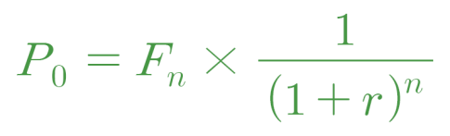
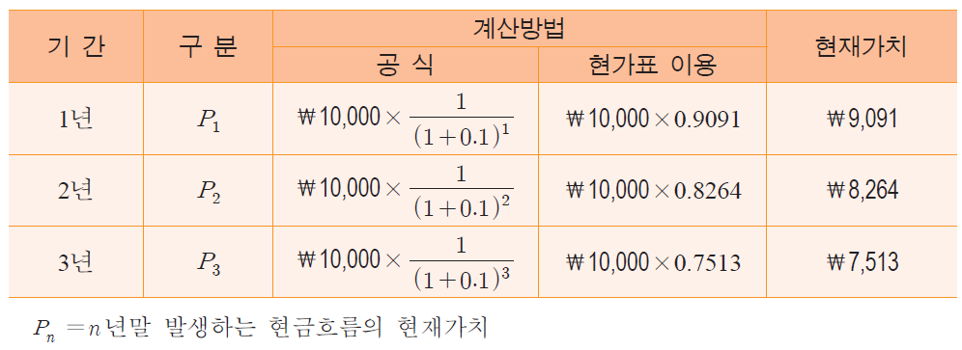
1
단일금액의 현재가치
미래 일정시점에 발생하는 현금흐름을 현재시점을 기준으로 평가한 가치
연간이자율이 r 일 때 n 년 후 현금흐름(F_{n})의 현재가치(P₀)
예) 이자율이 연 10%인 경우 미래에 발생하는 ￦10,000의 현재가치
표 3
단일금액의 현재가치 계산

Slide 11
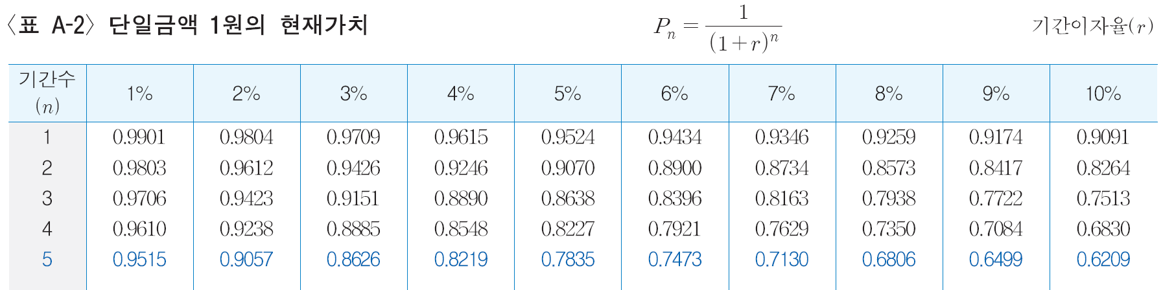
1
단일금액의 현재가치
부록 <표 A-2>의 현가계산표를 이용한 현재가치의 계산
위의 표에서 세로축은 기간(연도, n), 가로축은 이자율(%)을 나타냄
예: ① 기간이 1년이며 이자율이 10%인 경우 미래(1년 후) \10,000의 현재가치
= \10,000 * 0.9091 = \9,091
② 기간이 2년이며 이자율이 10%인 경우 미래(2년 후) \10,000의 현재가치
= \10,000 * 0.8264 = \8,264
③ 기간이 3년이며 이자율이 10%인 경우 미래(3년 후) \10,000의 현재가치
= \10,000 * 0.7513 = \7,513
①
②
③

Slide 12
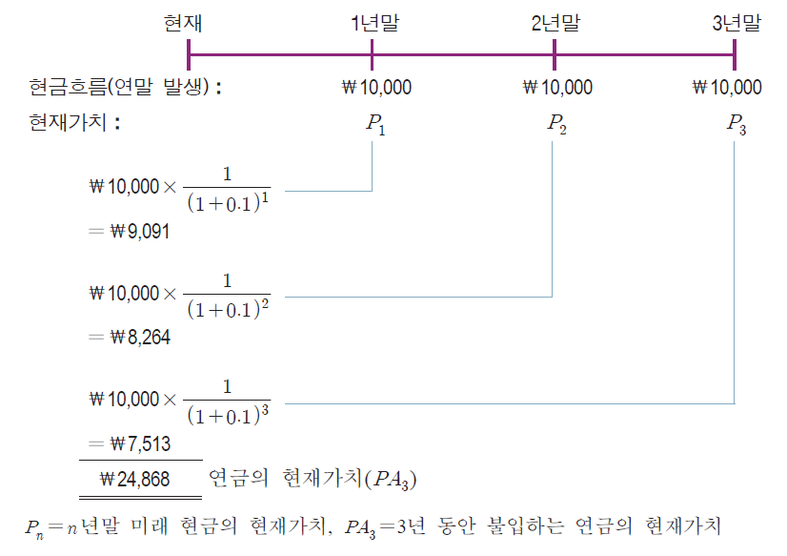
2
연금의 현재가치
미래의 일정기간 동안 동일하게 발생하는 현금흐름을 현재시점을 기준으로 평가한 가치
연금의 현재가치는 단일 현금흐름의 현재가치들을 합한 것과 같음
예) 이자율이 연 10%인 경우 3년 동안 매년말 ￦10,000을 지급받는 현금흐름의 현재가치
그림 5
연금의 현재가치 계산

Slide 13
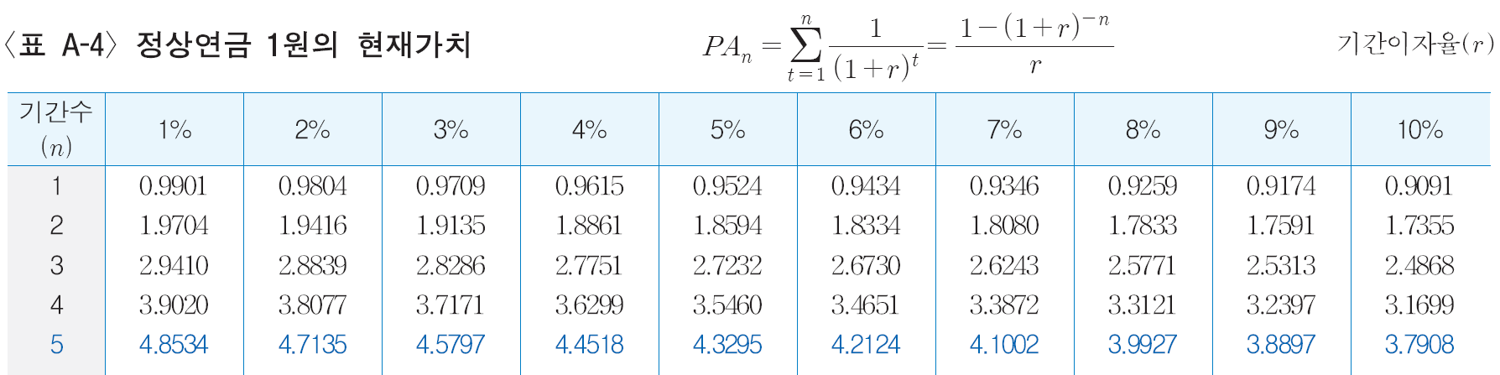
2
연금의 현재가치
부록 <표 A-4>의 현가계산표를 이용한 현재가치의 계산
세로축은 기간(연도, n), 가로축은 이자율(%)을 나타냄
예: ① 이자율이 연 10%인 경우 3년 동안 매년말 ￦10,000을 지급받는 현금흐름의 현재가치
= \10,000 * 2.4868 = \24,868
①

Slide 14
비유동부채 (non-current liabilities)
- 정의 : 재무상태표 작성시점을 기준으로 1년 이후에 결제되는 부채
- 분류 : 장기차입부채, 장기충당부채 및 기타비유동부채
1
장기차입부채
외부에서 자금을 차입하는 경우에 발생하는 부채로서, 만기가 재무상태표 작성시점을 기준으로 1년 이후에 도래하는 부채
사채, 장기차입금 등이 해당
재무상태표 작성시점을 기준으로 1년 이내에 상환될 예정이라면 유동부채로 재분류(유동성장기사채, 유동성장기차입금)

Slide 15
예제 8-2 장기차입금
(주)금호건설은 20×1년 7월 1일에 3년 만기로 KDB산업은행으로부터 ￦1,000,000을 차입하였다. 이자율은 원금에 대해 연 8%이며, 이자는 6개월마다 후급으로 지급하기로 한다. 차입시점과 20×1년말, 20×3년말, 상환시점의 회계처리를 하고 20×1년말, 20×3년말 부분재무상태표도 작성하라.
① 20×1년 7월 1일 : 차입시
(차) 현 금 1,000,000 (대) 장기차입금 1,000,000
② 20×1년 12월 31일 : 이자비용 지급
(차) 이 자 비 용 40,000* (대) 현 금 40,000
* 6개월분 이자비용＝￦1,000,000×8%×6/12＝￦40,000
부분재무상태표(20×1년 12월 31일)
 | 비유동부채
 | 장기차입금 | ￦1,000,000

Slide 16
예제 8-2 장기차입금
③ 20×3년 12월 31일 : 이자비용 지급과 유동성 재분류
(차) 이 자 비 용 40,000 (대) 현 금 40,000
(차) 장기차입금 1,000,000 (대) 유동성장기차입금 1,000,000
부분재무상태표(20×3년 12월 31일)
 | 유동부채
 | 유동성장기차입금 | ￦1,000,000
④ 20×4년 6월 30일 : 이자비용지급과 차입금의 만기상환
(차) 이 자 비 용 40,000 (대) 현 금 40,000
(차) 유동성장기차입금 1,000,000 (대) 현 금 1,000,000

Slide 17
2
장기충당부채
과거 발생한 사건에 의해 현재 의무가 존재하며, 그 의무를 이행하기 위해 미래 지출이 예상되는 부채
퇴직급여충당부채, 장기제품보증충당부채 등
3
기타비유동부채
비유동부채 중 장기차입부채와 장기충당부채에 속하지 않는 부채
장기매입채무, 임대보증금, 이연법인세부채, 장기미지급금, 장기선수금 등

Slide 18
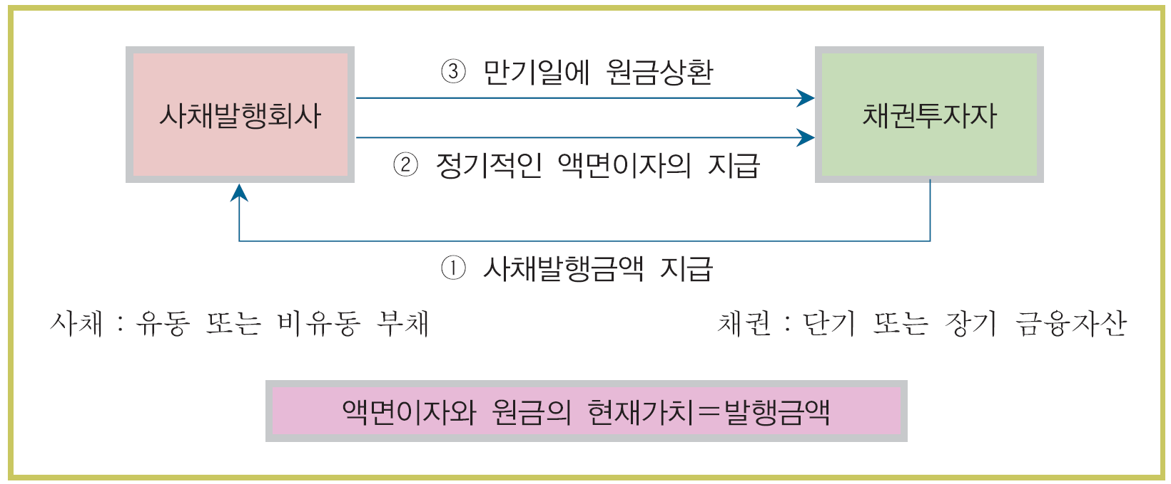
사채 (corporate bond)
정의 : 이자와 원금상환 등 확정채무사항이 표시되어 있는 증권을 발행/판매하여 자금을 조달하는 것
사채발행회사는 일정기간마다 약정된 이자를 지급하고, 만기에는 원금을 상환
그림 7
사채의 구조

Slide 19
① 발행일과 만기일 : 발행일은 발행회사가 사채를 발행한 일자를 말하며, 만기일은 사채의 원금(액면금액)을 사채발행회사가 상환하는 일자.
② 액면금액 : 사채권면에 기재되어 있는 금액으로서, 사채의 만기일에 상환하기로 약속한 금액
③ 액면이자율과 액면이자 : 사채의 표면에 기록되어 있는 이자율로 현금으로 지급하는 이자를 결정하는 이자율
④ 시장이자율 : 사채를 매입하는 투자자의 기대수익률. 그 당시 기준금리와 사채발행회사의 신용도 등에 의해 결정됨
⑤ 발행가격 : 사채의 액면이자와 만기에 발생하는 원금상환액의 현재가치. 발행회사 입장에서는 사채를 발행해서 판매하는 가격이며, 투자자 입장에서는 사채를 매입할 때 지급하는 가격
이자지급일에 지급할 액면이자＝사채의 액면금액×액면이자율
액면이자율＝시장이자율：액면발행
액면이자율＜시장이자율：할인발행
액면이자율＞시장이자율：할증발행

Slide 20
⑥ 유효이자율과 유효이자 : 사채로 인해 유출되는 미래현금흐름의 현재가치와 사채의 발행으로 인해 유입되는 현재의 현금흐름을 일치시키는 이자율
일반적으로 유효이자율은= 시장이자율. 단 사채발행비가 발생하는 경우 유효이자율은 시장이자율보다 높아짐
사채발행회사는 유효이자율을 적용해서 사채의 이자비용을 인식
유효이자율법에 의한 이자비용＝사채의 기초장부금액×유효이자율

Slide 21
예제 8-3 사채발행금액 결정
(주)흥국생명은 20×1년 1월 1일 액면금액이 ￦1,000,000이고 액면이자율이 8%이며 매년말에 이자를 지급하는 조건의 3년 만기의 사채를 발행하였다. 시장이자율은 10%이다. 사채의 발행금액을 구하라.
사채를 구입한 투자자는 향후 3년 동안 매년말 액면이자 ￦80,000을 받고, 3년 후에는 액면금액인 ￦1,000,000을 지급받게 됨. 미래에 발생하는 위 현금흐름의 가치를 현재기준으로 환산하기 위해서는, 각 현금흐름을 시장이자율인 10%로 할인하여 합산
사채의 발행금액 = 사채에서 발생하는 현금흐름의 현재가치 = ￦950,263
(뒤의 현금흐름 표 참고)

Slide 22
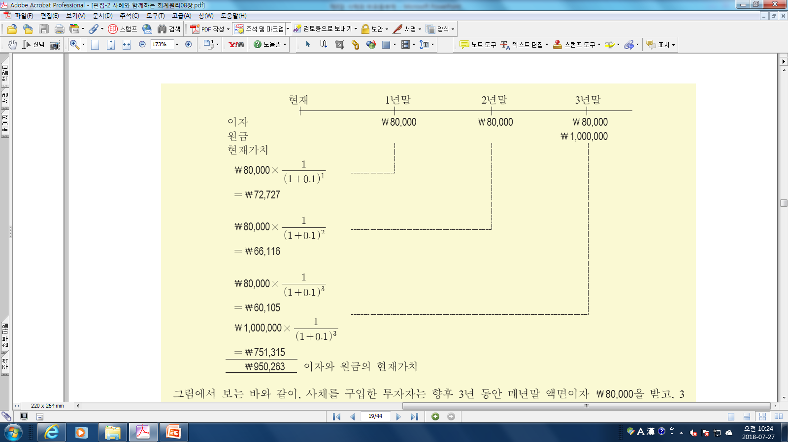
예제 8-3 사채발행금액 결정
<사채의 현금흐름>

Slide 23
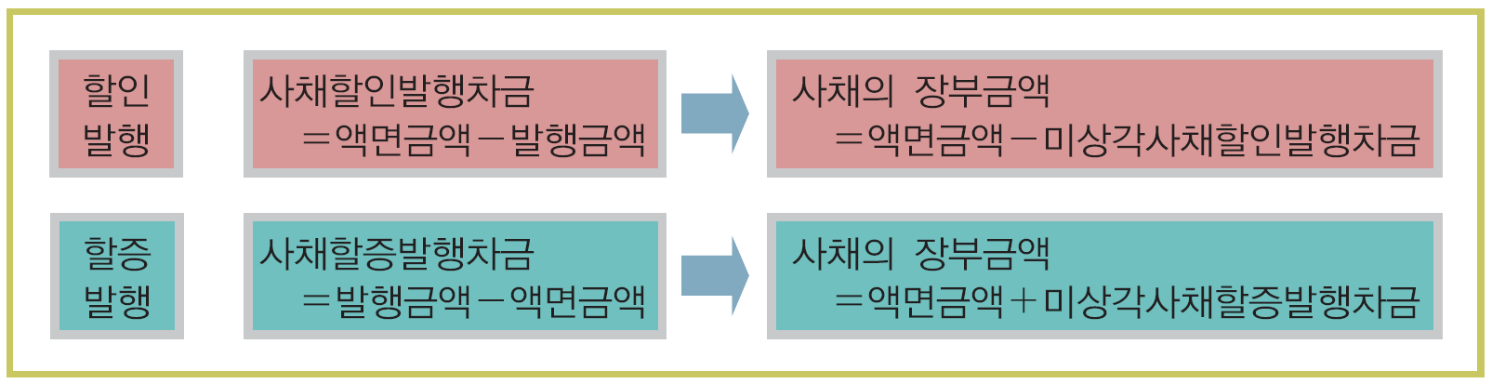
사채발행차금과 장부금액
재무상태표에 사채와 사채할인발행차금을 표시하는 법
① 사채의 액면금액을 사채계정에 표시
② 사채할인발행차금은 사채계정의 차감계정으로 표시
③ 사채할증발행차금은 사채계정의 가산계정으로 표시
그림 8

Slide 24
예제 8-4 사채발행차금
(주)흥국생명은 20×1년 1월 1일 액면금액 ￦1,000,000, 액면이자율이 8%, 매년말에 이자가 지급되는 3년 만기의 사채를 발행하였고, 이 때 사채발행비는 발생하지 않았다. 시장이자율이 10%, 6%, 8%인 경우 각각의 사채발행금액을 구하라. 또한 각각의 경우를 회계처리하고 부분재무상태표를 작성하라.
① 시장이자율 10%인 경우 (할인발행)
<사채발행금액>
(차) 현 금 950,263 (대) 사 채 1,000,000
사채할인발행차금 49,737
부분재무상태표(20×1년 1월 1일)
 | 비유동부채
 | 사 채 | ￦1,000,000
 | 사채할인발행차금 | (49,737)
 |  | ￦950,263

Slide 25

예제 8-4 사채발행차금
② 시장이자율 6%인 경우 (할증발행)
<사채발행금액>
(차) 현 금 1,053,460 (대) 사 채 1,000,000
사채할증발행차금 53,460
다음과 같이 현가표를 이용해 사채발행금액을 계산할 수도 있다.
부분재무상태표(20×1년 1월 1일)
 | 비유동부채
 | 사 채 | ￦1,000,000
 | 사채할증발행차금 | 53,460
 |  | ￦1,053,460
액면금액의 현재가치 | ￦1,000,000×0.8396* ＝ | ￦839,600
사채이자의 현재가치 | ￦80,000×2.6730** ＝ | 213,840
 |  | ￦1,053,440***

Slide 26
예제 8-4 사채발행차금
③ 시장이자율 8%인 경우 (액면발행)
<사채발행금액>
(차) 현 금 1,000,000 (대) 사 채 1,000,000
부분재무상태표(20×1년 1월 1일)
 | 비유동부채
 | 사 채 | ￦1,000,000

Slide 27
예제 8-5 사채할인발행차금상각 및 이자비용
㈜동원에프앤비는 20×1년 1월 1일 액면금액이 ￦1,000,000이고, 액면이자율이 8%이며 매년말에 이자를 지급하는 3년 만기의 사채를 ￦950,263에 발행하였다. 사채발행비는 발생하지 않았다. 시장이자율과 유효이자율은 10%이다. 사채 발행시부터 만기시까지의 회계처리를 하고 매년말 부분재무상태표와 포괄손익계산서를 작성하라.
① 20×1년 1월 1일 : 사채발행시
(차) 현 금 950,263 (대) 사 채 1,000,000
사채할인발행차금 49,737
② 20×1년 12월 31일
(차) 이 자 비 용 95,026 (대) 현 금 80,000
사채할인발행차금 15,026
부분재무상태표(20×1년 12월 31일) |  |  |  |  | 부분포괄손익계산서(20×1년)
 | 비유동부채 |  |  |  | 이자비용 | ￦95,026
 | 사 채 | ￦1,000,000
 | 사채할인발행차금 | (34,711)
 |  | ￦965,289

Slide 28
예제 8-5 사채할인발행차금상각 및 이자비용
③ 20×2년 12월 31일
(차) 이 자 비 용 96,529 (대) 현 금 80,000
사채할인발행차금 16,529
(차) 사 채 1,000,000 (대) 유동성사채 1,000,000
유동성사채할인발행차금 18,182 사채할인발행차금 18,182
부분재무상태표(20×2년 12월 31일) |  |  |  |  | 부분포괄손익계산서(20×2년)
 | 유동부채 |  |  |  | 이자비용 | ￦96,529
 | 유동성사채 | ￦1,000,000
 | 유동성사채할인발행차금 | (18,182)
 |  | ￦981,818

Slide 29
예제 8-5 사채할인발행차금상각 및 이자비용
④ 20×3년 12월 31일
(차) 이 자 비 용 98,182 (대) 현 금 80,000
유동성사채할인발행차금 18,182
(차) 유동성사채 1,000,000 (대) 현 금 1,000,000
상환 후 부분재무상태표(20×3년 12월 31일) |  |  |  |  | 부분포괄손익계산서(20×3년)
 | 유동부채 |  |  |  | 이자비용 | ￦98,182
 | 사 채 | ￦0
<사채할인발행차금상각표>
 | ① 사채기초장부금액 | ② 유효이자 =약정이자 | ③ 액면이자 =지급이자 | ④ 상각액 =연체이자 | ⑤ 사채기말장부금액
20×1년 | ￦950,263 | ￦95,026 | ￦80,000 | ￦15,026 | ￦965,289
20×2년 | 965,289 | 96,529 | 80,000 | 16,529 | 981,818
20×3년 | 981,818 | 98,182 | 80,000 | 18,182 | 1,000,000
 |  | ￦289,737 |  | ￦49,737
① 기초장부금액
② 유효이자＝①기초장부금액×유효이자율(10%)
③ 액면이자＝액면금액×액면이자율(8%)
④ 사채할인발행차금상각＝②유효이자－③액면이자
⑤ 기말장부금액＝①기초장부금액＋④사채할인발행차금상각

Slide 30
1
만기상환
사채의 만기일에는 사채할인발행차금 또는 사채할증발행차금이 전액 상각되어 잔액이 0임→ 그 결과 사채의 액면금액과 장부금액이 일치
즉 만기일에는 할인발행 또는 할증발행과 관계없이 액면금액(=장부금액)을 상환함
사채의 액면금액만큼을 현금을 지급하고 사채의 장부금액을 장부에서 제거
2
조기상환
사채발행회사가 자본시장의 이자율 변동, 회사의 자금사정 등의 이유로 만기 이전에 사채를 상환하는 경우
사채와 관련된 계정을 모두 장부에서 제거(사채, 사채할인발행차금 또는 사채할증발행차금)
사채의 장부금액과 상환금액의 차이는 사채상환손익으로 처리
장부금액 < 상환금액 → 사채상환손실
장부금액 > 상환금액 → 사채상환이익

Slide 31
예제 8-6 사채의 상환
(주)교보생명보험은 20×1년 1월 1일 액면금액이 ￦1,000,000이고, 액면이자율이 8%이며 매년말에 이자를 지급하는 3년 만기의 사채를 ￦950,263에 발행한 후 채권시장에서 모두 매각하여 성공적으로 필요한 자금을 조달했다. 이 사채의 유효이자율은 10%이다. 만기에 상환하는 경우와 20×2년말 이자지급직후 ￦990,000에 상환하는 경우 각각에 관한 분개를 하라.
① 사채를 만기(20×3년 12월 31일)에 상환하는 경우
(차) 유동성사채 1,000,000 (대) 현 금 1,000,000
② 20×2년말 이자지급 직후에 ￦990,000에 상환하는 경우
(차) 사 채 1,000,000 (대) 현 금 990,000
(차) 사채상환손실 8,182* 사채할인발행차금 18,182
*사채상환손실 = 상환금액-장부금액 = 상환금액 – (액면금액-미상각사채할인발행차금)
=990,000-981,818=8,182

Slide 32
1
충당부채
정의: 과거사건이나 거래의 결과에 의한 현재의 의무로서 지출의 시기 또는 금액이 불확실한 부채
인식기준
① 과거사건의 결과로 현재의무가 존재
② 경제적 효익이 내재된 자원이 유출된 가능성이 높음(50% 이상)
③ 의무의 이행에 소요되는 금액을 신뢰성 있게 추정할 수 있음
회계처리
설정 이후 실제 지출이 발생한 경우에는 설정액을 한도로 하여 충당부채를 차감
설정한 충당부채보다 더 많이 지출했다면, 충당부채를 초과한 금액만큼은 실제 지출이 발생한 기간의 당기비용으로 인식
충당부채 설정을 통해 비용을 인식하는 이유는 수익·비용대응의 원칙 때문

Slide 33
8. 사채와비유동부채
04
충당부채
2
충당부채의 예
예제 8-7 제품보증충당부채
(주)현대백화점은 제품을 판매할 때 구매자에게 제품보증을 제공한다. 판매시점으로부터 2년 동안 고장난 제품에 대해 제품보증조건에 따라 수선하거나 새 제품으로 교체해 주어야 한다. 20×1년 12월말 제품을 ￦200,000에 현금판매하였고, 이와 관련하여 향후 2년 동안 ￦60,000만큼의 제품보증비가 발생할 것이라고 추정하였다(단 현재가치 평가는 중요하지 않다고 가정한다). 20×2년에 고장이 발생하여 현금지출한 제품보증비가 ￦35,000였다.
① 20×1년말 : 충당부채 설정
(차) 현 금 200,000 (대) 매 출 200,000
(차) 제품보증비 60,000 (대) 제품보증충당부채 60,000
② 20×2년 ￦35,000의 제품보증비가 발생한 경우
(차) 제품보증충당부채 35,000 (대) 현 금 35,000
만약 20×2년 ￦70,000의 제품보증비가 발생한 경우
(차) 제품보증충당부채 60,000 (대) 현 금 70,000
제품보증비 10,000
33

